Slide 1
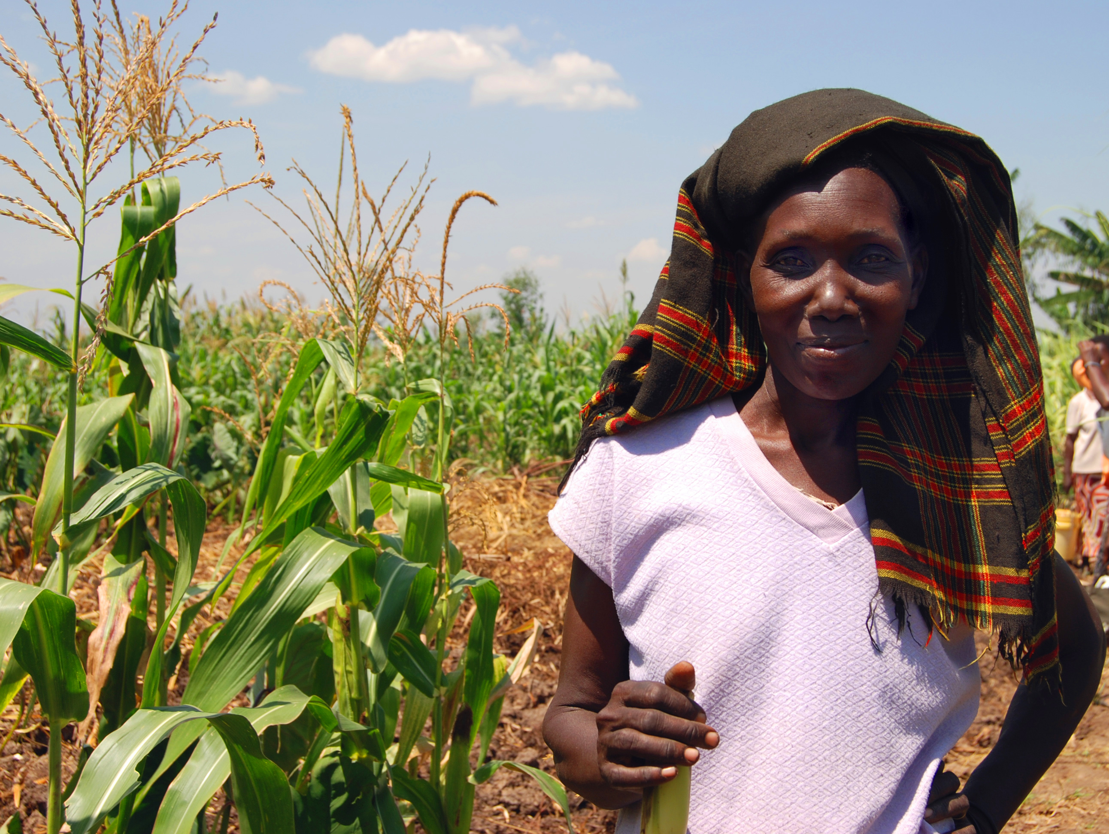
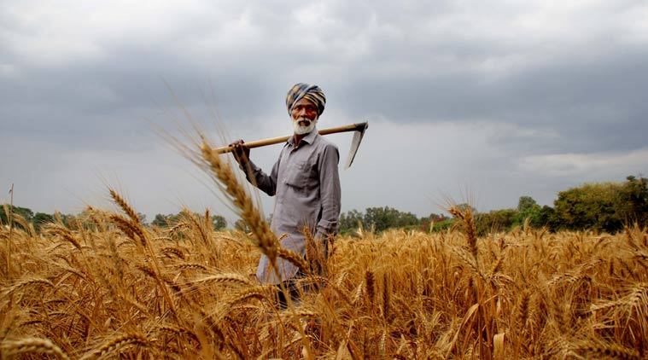


Slide 2
Introduzione: il microcredito
Prestito di bassa entità senza intermediazione di istituti di credito
Nato principalmente come strumento di beneficenza
E’ diventato un fenomeno globale soprattutto grazie ad Internet
Volto a combattere la povertà nei paesi del Terzo Mondo
E’ stato al centro di numerosi studi volti a determinarne la reale efficacia

Slide 3
KIVA
Associazione nata nel 2005 per effettuare microloaning con fini benefici
Utilizza la formula del crowdfunding
Ogni richiesta di prestito effettuata a Kiva viene proposta alla comunità
Se il prestito viene finanziato allora viene erogato

Slide 4
Obiettivo
Creare un database di dati sui prestiti erogati tramite Kiva
Due analisi sui dati:
  Entità dell’attività di microloaning di Kiva negli anni
  2) Reale efficacia dell’attività di Kiva nella lotta alla povertà
  in alcuni paesi

Slide 5
Fonti e formati di dati (1)
API pubbliche di Kiva:
JSON (il default)
XML
tabelle HTML
Un singolo documento contiene da 21 a 27 attributi riguardanti un singolo prestito erogato attraverso Kiva

Slide 6
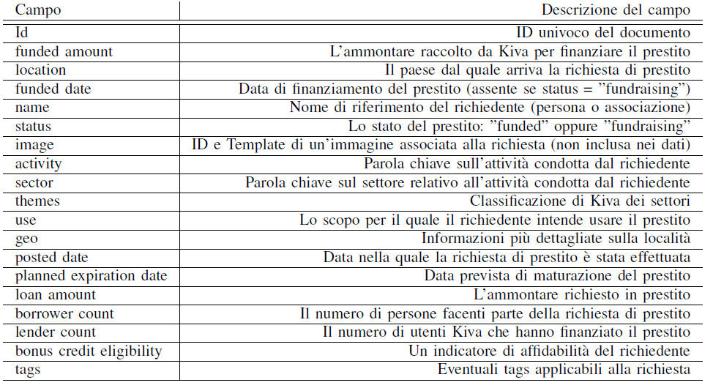
Fonti e formati di dati (1)

Slide 7
Problemi riscontrati (1)
1 milione e mezzo di prestiti
Massimo 100 prestiti per singola richiesta
Massimo 60 richieste al minuto
Due tipi di richieste:
1) Fase 1 → ricezione dei doc contenenti i soli ID
2) Fase 2 → tramite gli ID ricezione del doc completo

Slide 8
Fonti e formati di dati (2)
Api pubbliche della Banca Mondiale:
XML → CSV
Indicatori d’interesse
GDP
GNI
GNI metodo Atlas
GNI per capita
Tutti i paesi del mondo
Dal 2005 al 2016

Slide 9
Problemi riscontrati (2)
La richiesta all’API necessita del codice paese e del codice indicatore
Gran numero di indicatori codificati
Paesi codificati con codice ISO3
I dati ricevuti sono spesso incompleti, soprattutto su indicatori meno frequenti (quali il GNI per capita) e per paesi più arretrati
Alcuni paesi sono nominati diversamente dalle due fonti di dati, problema che verrà risolto in seguito tramite il controllo di data quality

Slide 10
Flusso dei dati: dalla fonte al DB
KIVA
World Bank
Download
mediante API
Download
mediante API
Varietà
Salvataggio
CSV
DB

Slide 11
KIVA
1) Richiesta 100 ID
3) Richiesta
doc completi
4) Ricezione blocco
100 loans, varietà
ed invio al DB
Python
2) ID in stringa
DB

Slide 12
Architettura del DB
Il database utilizzato è MongoDB
Reso scalabile mediante sharding
La conservazione dei dati è garantita dalla replicazione
Scalabilità:
3 shards
1 configuration server
1 router mongos
Riproducibilità:
Shards e configuration server sono replicati 3 volte

Slide 13
Struttura del DB Mongo
Python
Configuration server
Primary
Router Mongos
Secondary 1
Secondary 2
SHARDS
Primary
Primary
Primary
Secondary 1
Secondary 2
Secondary 1
Secondary 2
Secondary 1
Secondary 2

Slide 14
Data quality: pulizia dei dati
Rimozione duplicati:
abbiamo individuato tutti i documenti con ID duplicato
eliminati in blocco e reinseriti ciascuno una volta
Matching nomi paesi:
abbiamo individuato tutti i documenti senza indicatori
abbiamo associato i paesi di questi documenti alle migliori corrispondenze coi paesi presenti nei csv della banca mondiale

Slide 15
Queries effettuate sul DB
Sono state effettuate tre queries sul database:
Numero ed ammontare totale dei loans per ogni paese
Numero ed ammontare giornaliero di loans per il Kenya
Indici di correlazione tra l'ammontare totale dei loans e gli indici economici considerati negli anni dal 2005 al 2016, per 8 paesi esempio

Slide 16
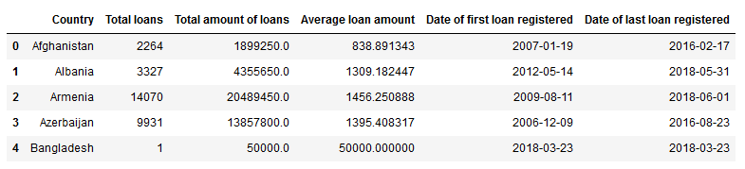
Risultati query 1
Il paese dove sono stati finanziati prestiti per la maggior quantità di denaro sono le Filippine, con 100.367.675 $
Il paese col prestito medio più alto è Porto Rico, con una media di 6032.64 $
I paesi dove Kiva è stata attiva più a lungo sono Cambogia, Honduras, Kenya e Uganda, dove è stata attiva per più di 13 anni

Slide 17
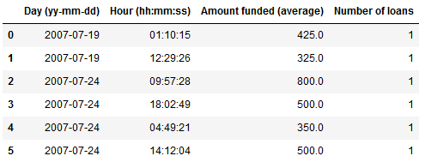
Risultati query 2
Il giorno nel quale sono stati erogati il maggior numero di loans è il 2 giugno 2011, con 102,912.5 $ prestati per 190 loans finanziati
Il mese nel quale sono stati erogati il maggior numero di loans è il luglio 2011, con 746,012.08 $ prestati per 1253 loans finanziati
l’anno nel quale sono stati erogati il maggior numero di loans è il 2011, con 7,943,622.05 $ per 12201 loans

Slide 18
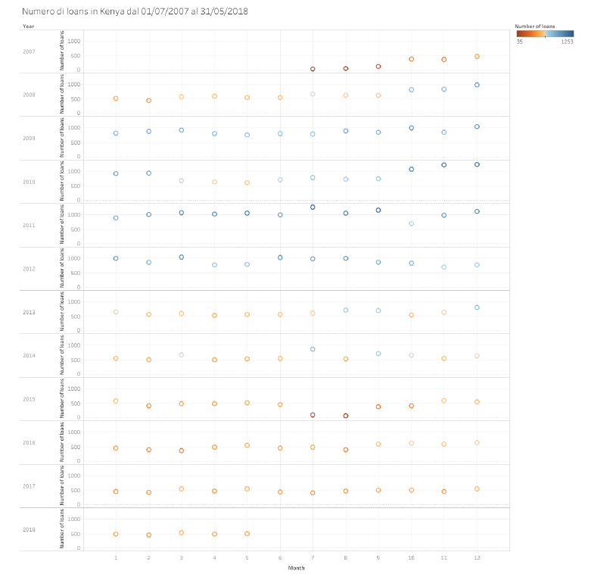

Slide 19
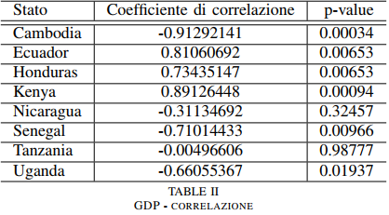
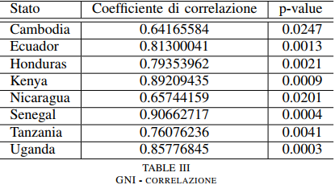
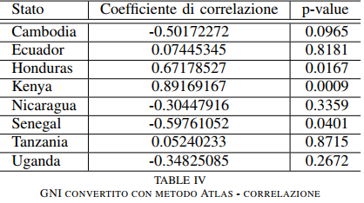
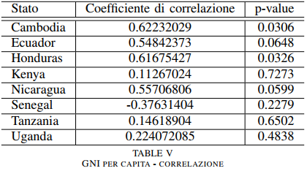
Risultati Query 3
GDP ↔ loans
GNI ↔ loans
GNI metodo Atlas ↔ loans
GNI per capita ↔ loans
Notes:
La terza query ha recuperato, per ogni paese salvato nel DB, l’ammontare sia totale che medio dei prestiti finanziati negli anni dal 2005 al 2016, oltre ai valori dei 4 indicatori economici ottenuti dalla Banca Mondiale. A titolo dimostrativo abbiamo scelto 8 paesi sui quali abbiamo calcolato, mediante il linguaggio R, la correlazione tra ciascuno dei 4 indicatori e l’ammontare totale dei prestiti finanziati. Sono stati scelti questi 8 paesi per: -distribuzione geografica -povertà

Slide 20
